Slide 1

Estrutura de Dados Aula 04 - Linguagem de programação C – 2ª parte

Slide 2

Linguagem C
Laços em C:
É muito comum, em programas computacionais, termos procedimentos iterativos, ou seja, procedimentos que devem ser executados em vários passos. Vamos analisar como exemplo abaixo o cálculo do valor do fatorial de um número inteiro não negativo.
b! = b × ( b − 1 ) × ( b − 2 )... 3 × 2 × 1 , onde 0 ! = 1

Slide 3
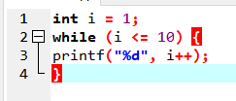
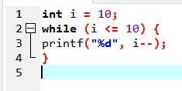
Laços em C
Mas antes disso vamos ver que a linguagem C nos ajuda nesta interação por isso podemos fazer essas interações através de laços de repetição.
Laço de repetição: while
Exemplo:
Ou

Slide 4
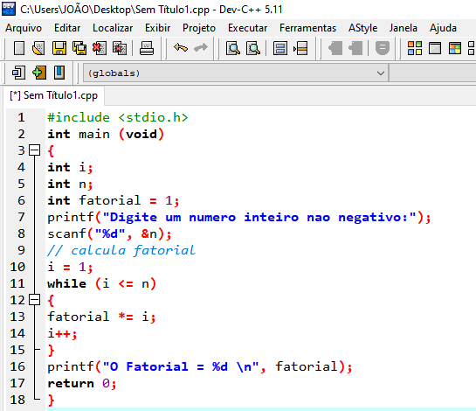
Vamos ver a solução do exemplo do fatorial com o laço While:

Slide 5
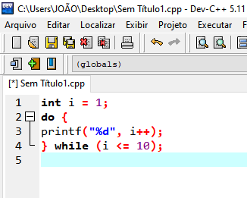
Laço de repetição: Do

Slide 6
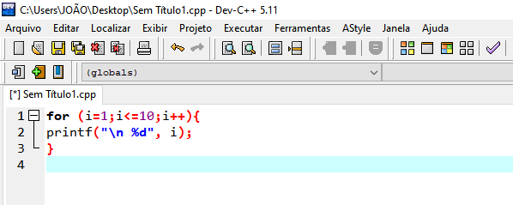
Laço de repetição: For
Exemplo:

Slide 7
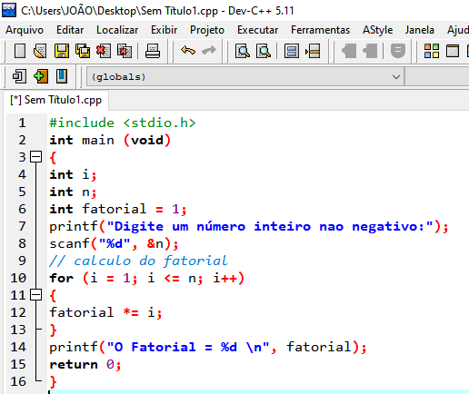
Como ficaria o algoritmo do Fatorial já mostrado utilizando o For?

Slide 8
Como exemplo podemos incrementar o algoritmo acima já analisado criando uma função em C e mostrando seu fatorial:
Vamos ver o que acontece na memoria:

Slide 9
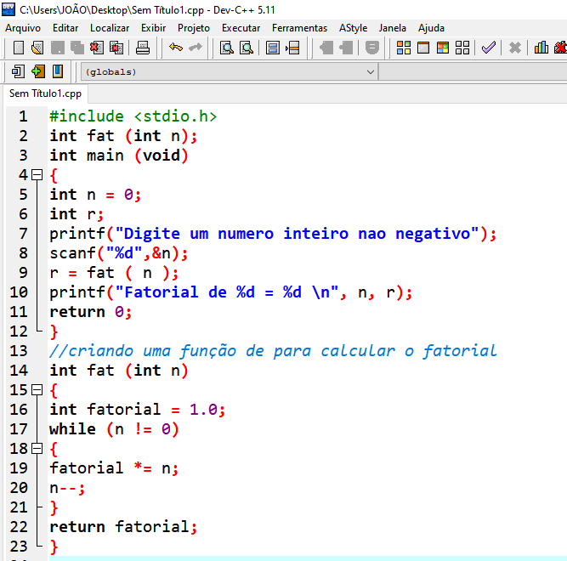

Slide 10
Vamos falar de vetores em C ?
O vetor é uma estrutura de dados linear que necessita de somente um índice para que seus elementos sejam endereçados. É utilizado para armazenar uma lista de valores do mesmo tipo, ou seja, o tipo vetor permite armazenar mais de um valor em uma mesma variável.

Slide 11
Exemplo de vetores:
int vetorX[10]; //Vetor de inteiros
obs: vetorX[0] é o primeiro elemento e vetorX[9] o último.

Slide 12
exemplo:
int x[5];
x[0]=12;
x[1]=13;
x[2]=34;
x[3]=72;
x[4]=01;

Slide 13
Um exemplo o que esta acontecendo na memoria do computador:

Slide 14
Algumas observações:
características de um vetor:
• Alocação estática (deve-se conhecer as dimensões da estrutura no momento da declaração em C)
• Estrutura homogênea
• Alocação sequencial (bytes contíguos)
• Inserção/Exclusão
– Realocação dos elementos;
– Posição de memória não liberada;
Vamos ver como funciona um vetor simples:

Slide 15
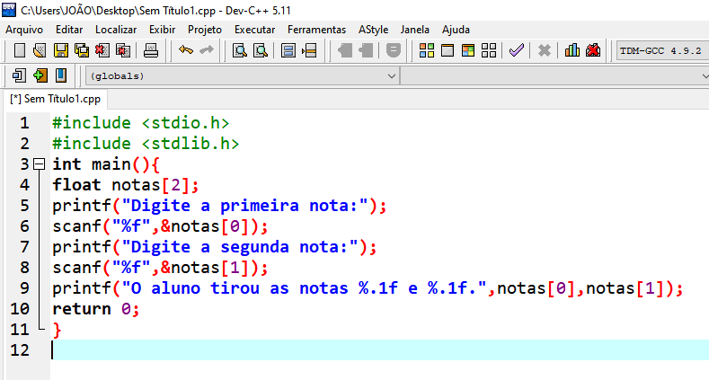
Exemplo pratico:

Slide 16
Exercício 01:
Faça um algoritmo que receba valores inteiros de em um vetor de tamanho 3x2 e preencha um vetor inteiro de tamanho 6. Imprima o vetor preenchido.

Slide 17
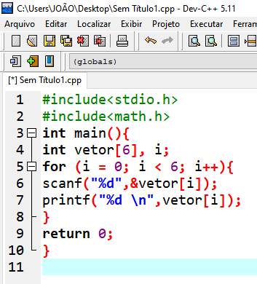

Slide 18
Exercício 02:
Faça um cadastro de várias matrículas de alunos da faculdade e armazene-os em um vetor até o mesmo ser preenchido por 18 matrículas. Esses números são distintos, ou seja, o vetor não armazenará valores repetidos.

Slide 19
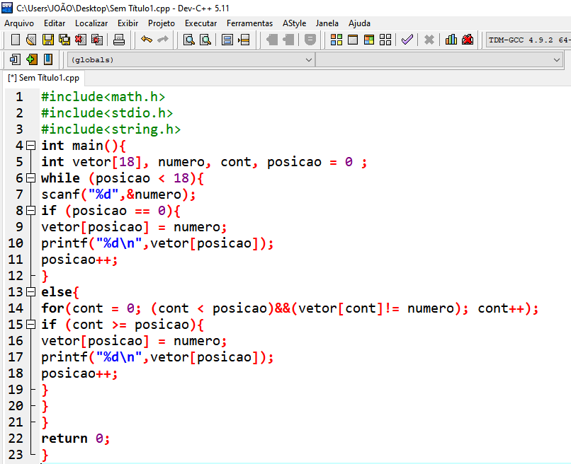

Slide 20
Exercício 03:
Criar 4 vetores, o primeiro com a nota da primeira prova, o segundo com a nota da segunda prova e o terceiro, no quarto vetor com a média das 3 primeiras notas, e imprima o resultado “APROVADO” para aqueles que obtiverem uma média igual ou acima de 7, e “REPROVADO” para quem obtiverem uma média abaixo de 7.
OBS.: Saia do laço quando a primeira nota for igual a -7.

Slide 21
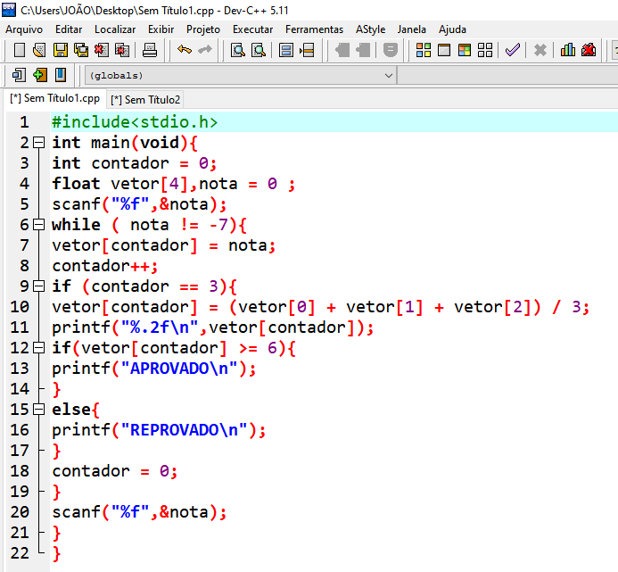

Slide 22
Vamos falar sobre matrizes em C ?
Também chamado de vetores multidimensionais, esses tipos de vetores são divididos em linhas e colunas de dados. Como por exemplo nesta declaração:

Slide 23
float mat[2][2]; //Tabela com 2 linhas e 2 colunas

Slide 24
Também chamado de vetores multidimensionais, esses tipos de vetores são divididos em linhas e colunas de dados.
int x[2][5]; //Tabela com 2 linhas e 5 colunas
Uma melhor visualização seria :

Slide 25
Um exemplo de utilização dessa matriz seria para um programa para uma loja de departamentos com 2 filiais, cada uma vendendo 3 itens, poderia incluir um vetor declarado como abaixo:
int vendas [2][3];
Cada elemento vendas [ i ] [ j ] representa a quantidade do item j vendida na filial i, declarando como demonstrado abaixo:

Slide 26
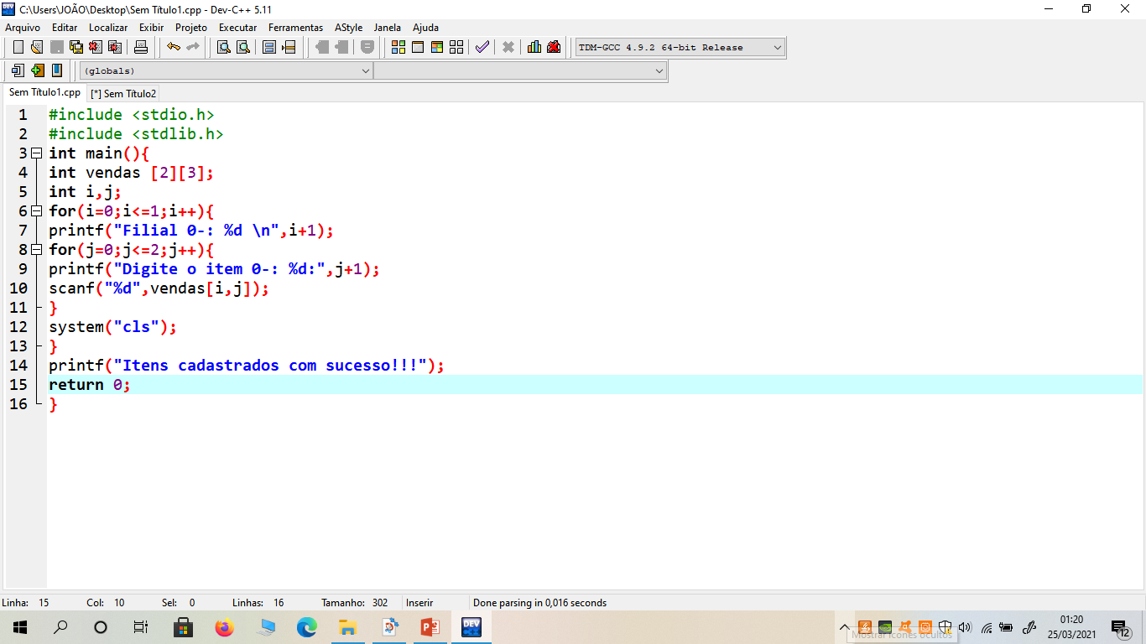

Slide 27
Exercício
Construa um sistema de controle de estoque de uma pequena padaria. Seu programa deve oferecer um menu para (a) cadastrar um novo produto; (b) aumentar o estoque de um produto cadastrado (quando há compras); (c) diminuir o estoque de um produto cadastrado (quando há vendas); e (d) imprimir os produtos cadastrados e suas características. De cada produto
deseja-se cadastrar: nome (tamanho máximo 50 caracteres) e preço (número real) além, da quantidade em estoque. Assuma que a padaria venderá no máximo, 100 produtos diferentes.
OBS: Para facilitar a localização de um produto (para as funções (b) e (c)), use a posição dos mesmos no vetor que representa o estoque como código do produto, informando-a ao fim do cadastro. Então, peça ao usuário para digitar o código do produto que deseja aumentar/diminuir o estoque.

Slide 28
Tipos de dados abstratos
As propriedades lógicas de um tipo de dado é o tipo de dado abstrato, ou TDA.
Fundamentalmente, um tipo de dado significa um conjunto de valores e uma sequência de operações sobre estes valores.

Slide 29
Este conjunto e estas operações formam uma construção matemática que pode ser implementada usando determinada estrutura de dados do hardware ou do software.
A expressão "tipo de dado abstrato" refere-se ao conceito matemático básico que define o tipo de dado.

Slide 30
Como podemos definir novos tipos de dados mas antes disso temos que pensar em
A estrutura da informação propriamente dita.
Na linguagem de programação C representamos estrutura da seguinte forma:
struct coordenada {
int x;
int y;
}

Slide 31
Tipo de dados abstrato
A palavra reservada para isso e a struct.
struct coordenada {
int x;
int y;
}
struct coordenada coord;
coord.x = 3;
coord.y = 5;

Slide 32
Com base no exemplo acima represente novas estrutura de informações, e imprima na tela do console esse dados, lembrando que tem que ser 15 tipos novos.

Slide 33
Como visto nos slide anterior vamos agora criar novas estruras abstratas de dados, para isto utilizamos a palavra reservada TYPEDEF:
typedef struct coordenada {
int x;
int y;
} Coordenada;
Coordenada c;
c.x = 10;

Slide 34
Ponteiros
Para começar temos que analisar três propriedades que um programa deve manter quando armazena dados:
– onde a informação é armazenada;
– que valor é mantido lá;
– que tipo de informação e armazenada.

Slide 35
A definição de uma variável simples obedece a estes três pontos. A declaração prove o tipo e um nome simbólico para o valor. Também faz com que o programa aloque memoria para o valor e mantenha o local internamente.

Slide 36
Ponteiros operador de endereço: &
Segunda estratégia baseada em ponteiros, que são variáveis que armazenam endereços ao invés dos próprios valores.
Mas antes de discutir ponteiros, vejamos como achar endereços explicitamente para variáveis comuns.
Aplique o operador de endereço, &, a uma variável para pegar sua posição; por exemplo, se notas e uma variável, &notas e seu endereço.

Slide 37
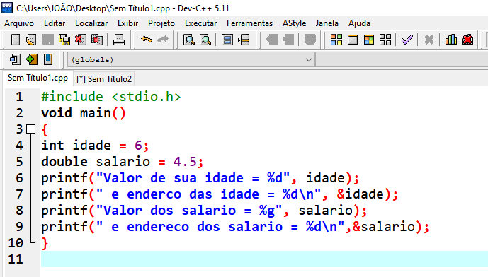
Ponteiros operador de endereço: &
Exemplo:

Slide 39


